Slide 1

第四章 算法设计
-结构化程序设计方法
北京邮电大学计算机学院
通信软件工程中心 张艳梅
ymzhang@bupt.edu.cn
QQ:11102556

Slide 2
提纲
4.1 算法的概念
4.2 算法的三种基本结构
4.3 算法的描述方法
4.4 结构化程序设计方法

Slide 3




结构化程序设计方法的起源
建筑物需要有良好的结构来抵御外界风险。
同样，一个良好的程序也应该具有清晰的结构，从而易于理解、易于修改和维护。
引言

Slide 4
结构化程序设计方法的起源
20世纪60年代末和70年代，有些人不加限制地使用goto语句，使得程序结构难于理解；
能否消除goto语句？ 1966年，G.Jacopini和C.Bohm从理论上证明了：任何程序都可以用顺序结构、条件结构和循环结构表示出来。
  结构化程序设计方法： E.W.dijkstra在1969年提出，在当时是一种新的程序设计方法和风格，关注程序结构的好坏，强调程序设计风格和程序结构的规范化，提倡清晰的结构

Slide 5
#include <stdio.h>
#include <stdlib.h>
main()
{
int count=1;
start: //标号,是跟有冒号的标识符
if (count>10)
goto end;
printf("%d ",count);
count=count+1;
goto start;
end:
printf("\n");
system("pause");
return 0;
}
goto语句详见《程序设计教程》436页
运行效果：
1 2 3 4 5 6 7 8 9 10
请按任意键继续. . .

Slide 6
结构化程序设计方法 基本思想
  1.自顶向下, 逐步细化；
采用分而治之的方法，将一个复杂问题分解为相对简单的一些子问题，然后针对这些子问题进行求解。如果某个子问题仍然是比较复杂的，再进一步分解为子-子问题，直到所有问题都能够求解。
优点：先全局后局部、先整体后细节、先抽象后具体，有助于控制问题的复杂性，利于问题的解决。使得程序结构清晰、容易阅读和修改。
  2.模块化设计（函数）；
  3.结构化编码（采用三种基本结构，单入单出）；

Slide 7
例4.13 利用辗转相除法求两个正整数的最大公约数。
  辗转相除法求最大公约数的数学定义如下：
  GCD（x,y）= {y | x>y and x MOD y = 0
  GCD（y,x MOD y）| x>y and x MOD y ≠ 0; }
  说明：先判断x能否被y整除，若可以，则最大公约数就是除数y；否则，将y作为被除数，x MOD y 作为除数继续上面的操作，直到x能否被y整除为止。
例如：求GCD(124,6)的过程为：
GCD(124,6)
=
GCD(6,4)
=
GCD(4,2)
=
2
最大公约数为2

Slide 8
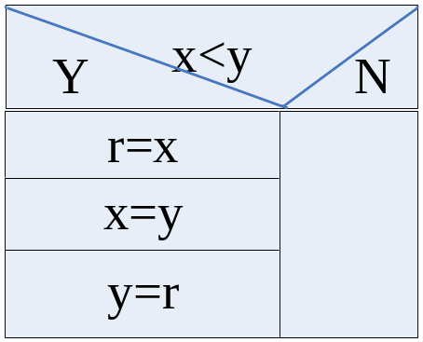
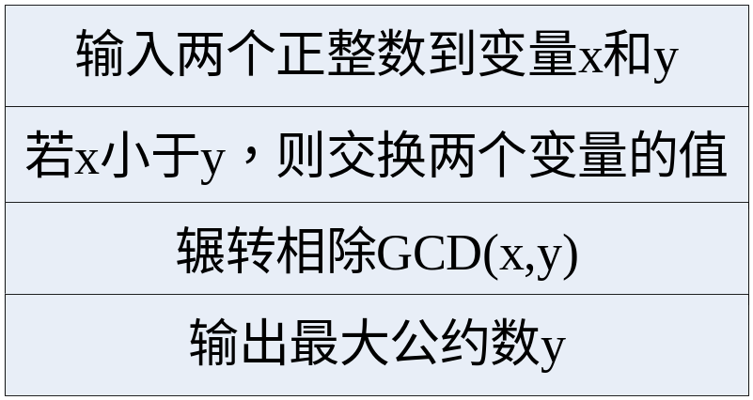
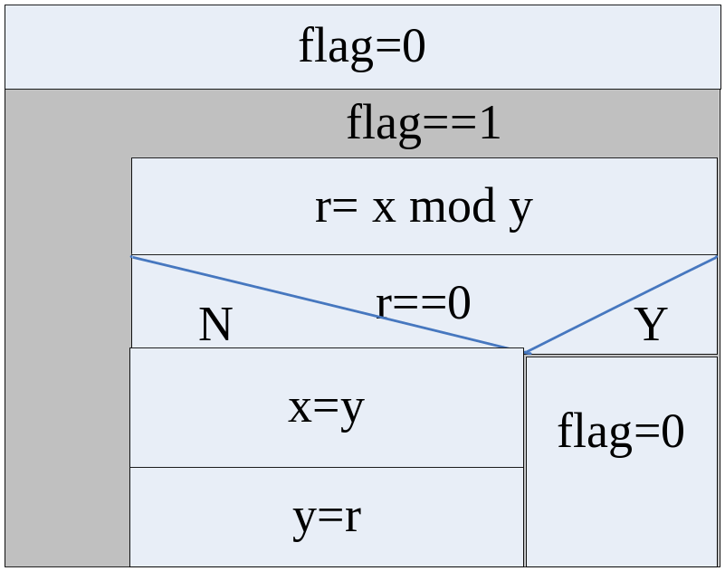
算法1:从循环体着手分析GCD算法实现
交换变量x和y的值：
x
1
1
2
r
3
y
2

Slide 9
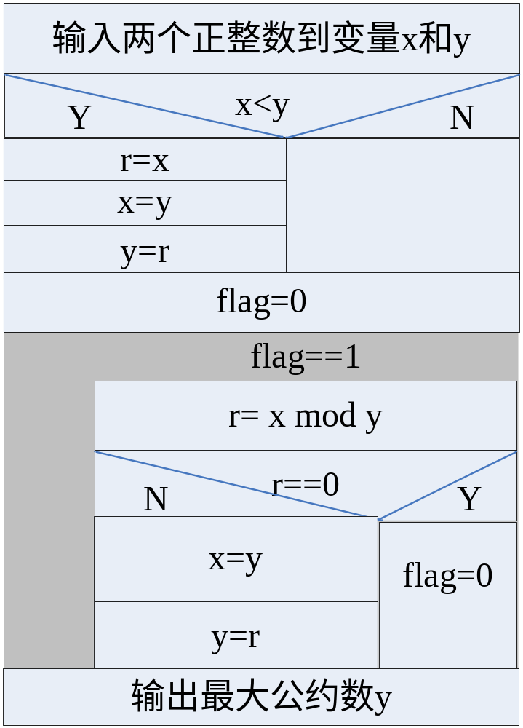
求最大公约数-最终算法1
算法设计任务结束的标准
各步骤已精细到能用语句描述，即满足算法的5大特征标志算法设计任务结束。

Slide 10
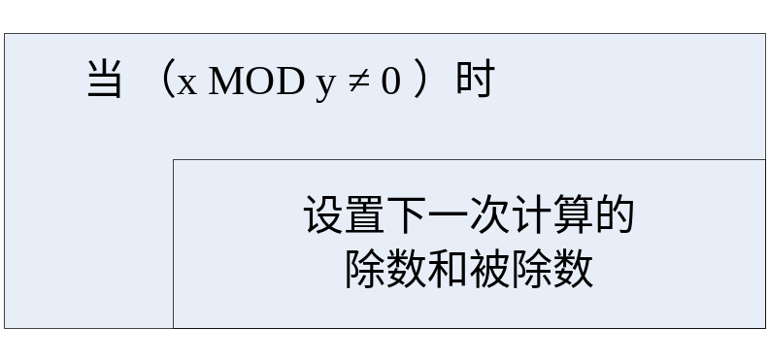
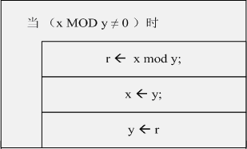
算法2：从循环条件着手分析GCD算法实现

Slide 11
求最大公约数-最终算法2

Slide 12

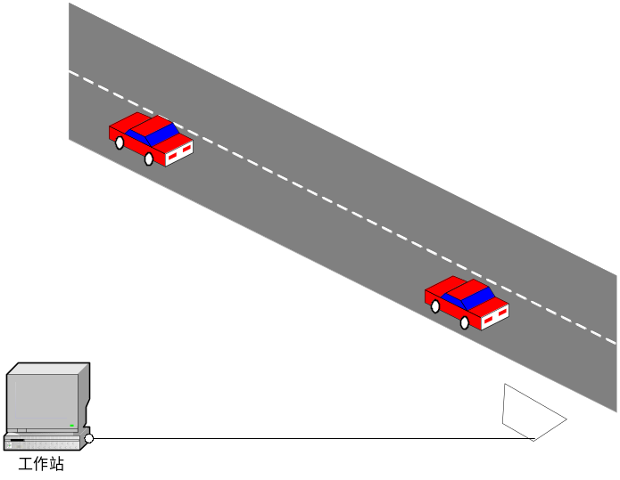
例4.14 :交通车辆观测统计算法
问题描述
在一个路口设置一个探测器，通过通信线路连接到后台的计算机。路口每通过一辆汽车，探测器向计算机发出一个车辆信号‘1’，探测器每隔1秒钟向计算机发出一个时钟信号‘0’，观测结束向计算机发出结束信号‘＃’。
探测器
在计算机上设计一个程序，能够接收探测器发出的信号，统计出观测的时长、在观测时长内通过的车辆总数、以及两辆车之间最大的时间间隔。
要求

Slide 13

分析：
探测器向计算机发出的信号可以认为是一个任意长的字符序列（以‘#’结束），比如：
“011011000111101#”，这样设计程序实际上演变为读取该字符序列，然后进行相关的操作。
观测时长：字符序列中'0'的个数(6秒)；
车辆总数：字符序列中'1'的个数(9辆)；
两车间最大时间间隔：两个‘1’之间的最大连续‘0’的个数(3秒)；
观测时长和车辆总数容易计算，但是如何计算最大时间间隔需要进一步考虑。

Slide 14
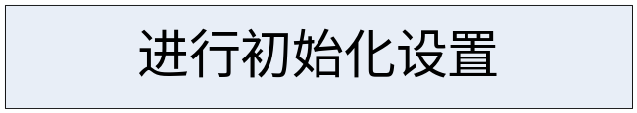
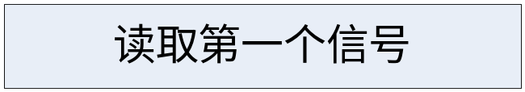
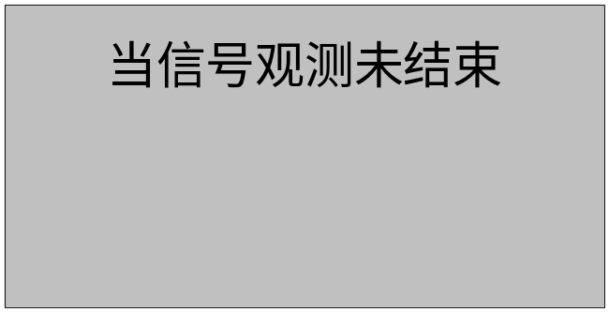
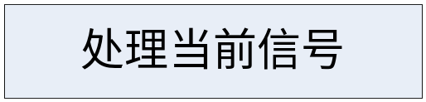


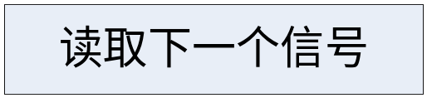
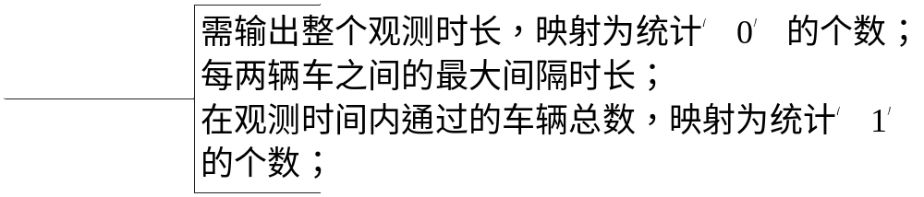
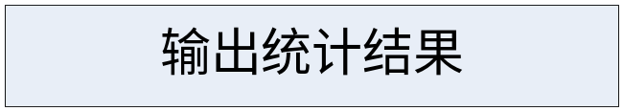
算法主体框架设设计
在对一个比较复杂的问题进行分析时，我们应该采用分而治之的方法，将复杂的问题分解为相对比较简单的问题，再针对该较简单问题进行求解。首先设计算法主体框架。
策略
signal!=‘#’
待细化
算法主体框架

Slide 15
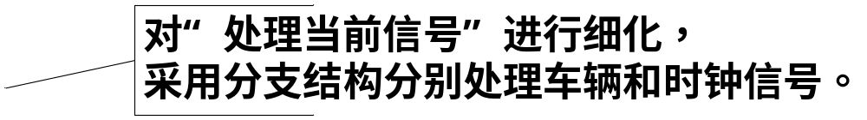
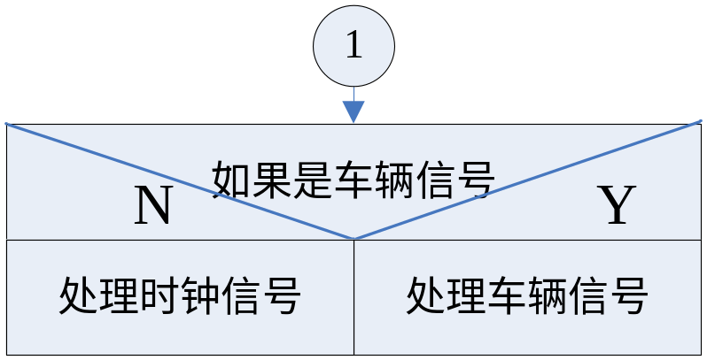
①的细化

Slide 16
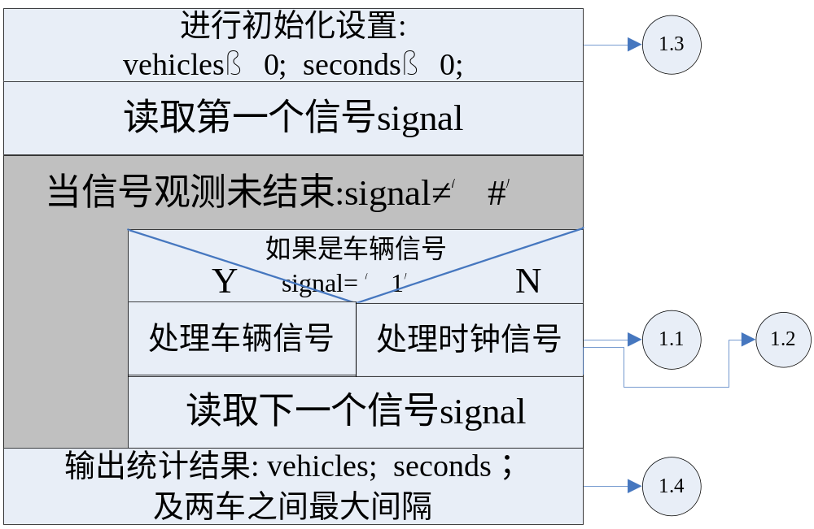
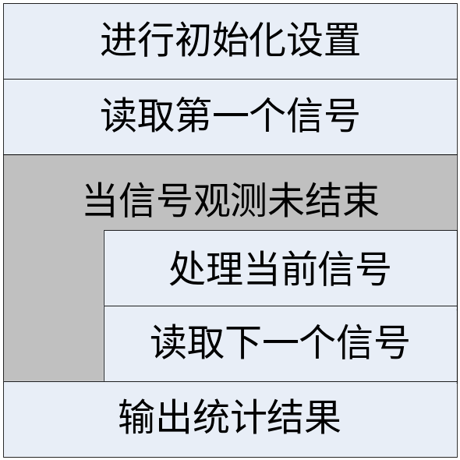
Level 1层算法设计
第0层算法
第1层算法

Slide 17
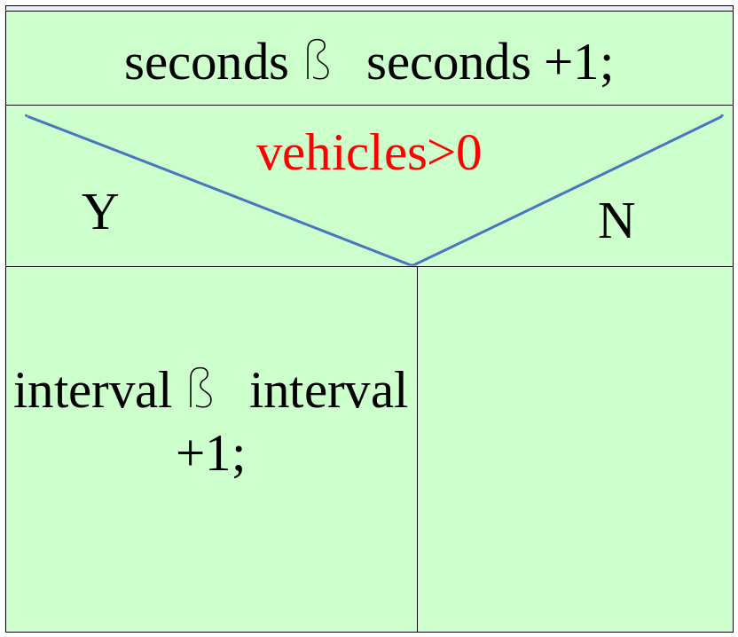
“0000110100011010#”
分析1：处理时钟信号‘0’
观测时长seconds加1；
两种情况。如果此前已接收到车辆信号‘1’ (如何判断？)，则间隔时长interval加1；否则不做任何处理。

Slide 18

“0000110100011010#”
分析2：处理车辆信号‘1’
  情况1：不是第一个‘1’，且前一个信号是‘0’。 “0000110100011010#”
    车辆总数vehicles加1
    处理是否要更新最长时间间隔（ interval：两车之间的时间间隔，longest：两车之间的最长时间间隔）
  情况2：这是第一个‘1’。“0000110100011010#”
    车辆总数vehicles加1
  情况3：不是第一个‘1’，且前一个信号也是‘1’。“0000110100011010#”
    车辆总数vehicles加1
情况2和3可以合并！

Slide 19
“0000110100011010#”
分析2：处理车辆信号‘1’
  情况1：不是第一个‘1’，且前一个信号是‘0’。 “0000110100011010#”
    车辆总数vehicles加1
    处理是否要更新最长时间间隔（ interval：两车之间的时间间隔，longest：两车之间的最长时间间隔）
    判断式：if（ vehicles>1 && interval>0）
  情况2： “0000110100011010#”（其他的‘1’）
    车辆总数vehicles加1

Slide 20
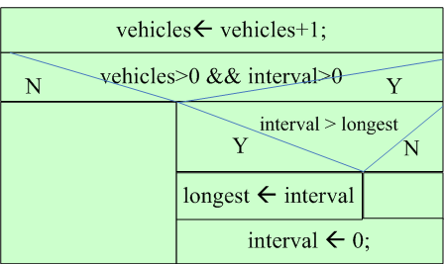
分析2：处理车辆信号‘1’
情况2
情况1

Slide 21
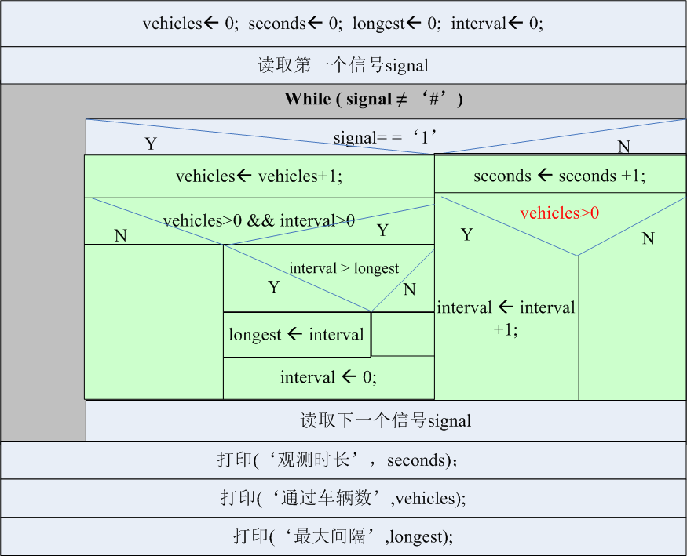
完整算法
“0000110100011010#”验证算法
【程序演示】

Slide 22
#include<stdio.h>
main()
{
int vehicles; //记录车辆信号总数
int seconds; //记录时钟信号总数
int longest; //记录最长时间间隔
int interval; //记录时间间隔
char signal; //存放读取的信号
/* 初始化设置 */
vehicles=0;
seconds=0;
longest=0;
interval=0;
printf("please input signal: \n");
scanf("%c",&signal); /* 读入第一个信号 */

Slide 23
/* 循环结构处理输入信号的字符序列,边读取边处理 */
while (signal!='#') {
if (signal=='1'){ /* 处理车辆信号*/
vehicles=vehicles+1;
if (vehicles>1 && interval>0){
if (interval>longest)
longest=interval;
interval=0;
}
}
else{/* 处理时钟信号*/
seconds=seconds+1;
if (vehicles>0)
interval=interval+1;
}
scanf("%c",&signal);
}

Slide 24
/* 输出结果 */
printf("%d vehicles passed in %d seconds\n",vehicles,seconds);
printf("the longest gap was %d seconds\n",longest);
system("PAUSE");
return 0;
}

Slide 25
算法1：例如num=12345，求num的长度
  第1步：去掉最低位，num=1234，长度len=1
  第2步：去掉最低位，num=123，长度len=2
  第3步：去掉最低位，num=12，长度len=3
  第4步：去掉最低位，num=1，长度len=4
  第5步：去掉最低位，num=0，长度len=5
补充例题1：设计算法，求一个正整数的长度。
算法中每一步的核心操作是从num中去掉最低位，长度len加1

Slide 26
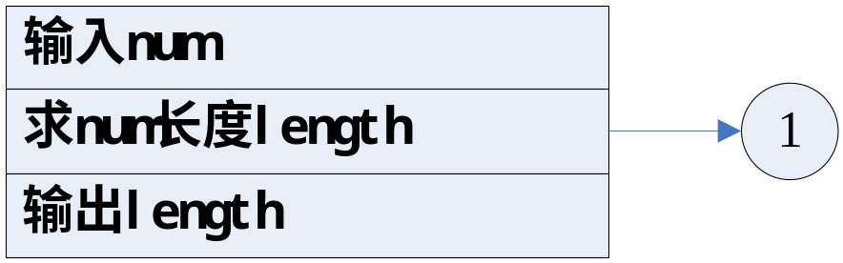
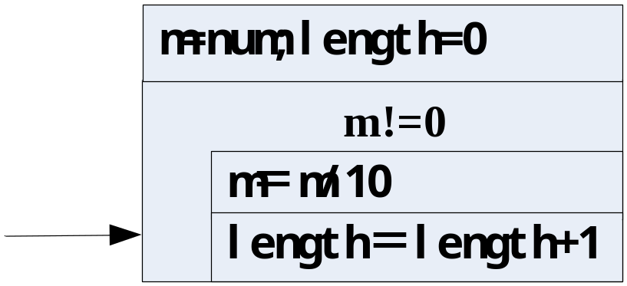
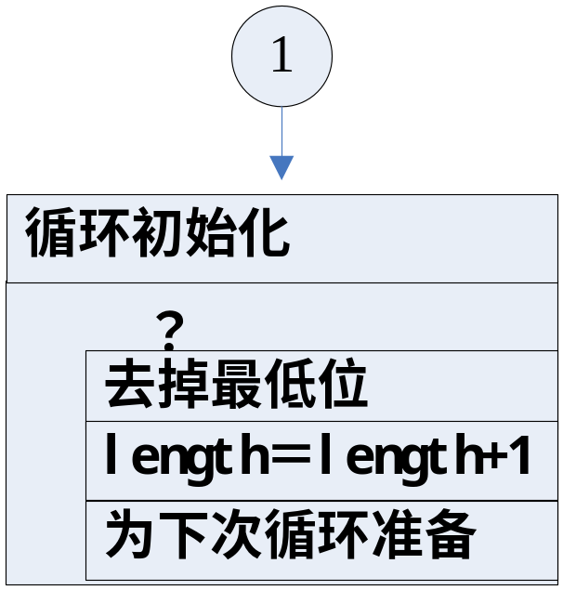
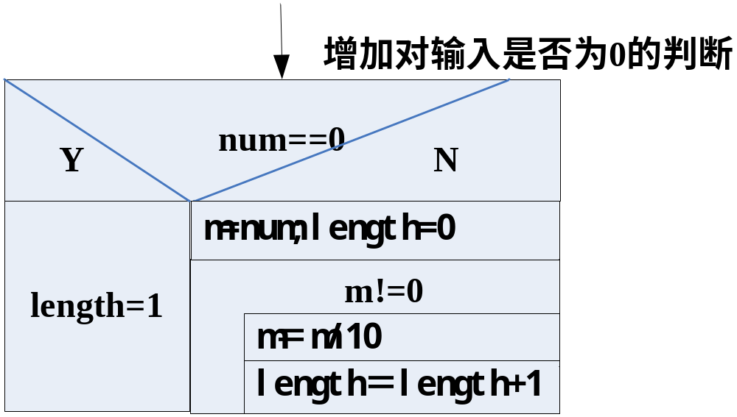

Slide 27
假设num长度不超过8，例如num=12345，求num的长度
算法2：试探能被10的几次方除后商不为0
  第1步： num /10⁷==0
  第2步： num /10⁶==0
  第3步： num /10⁵==0
  第4步： num /10⁴!=0,说明长度为4+1＝5
算法中每一步的核心操作是试探：num除10^{i}后商是否0

Slide 28
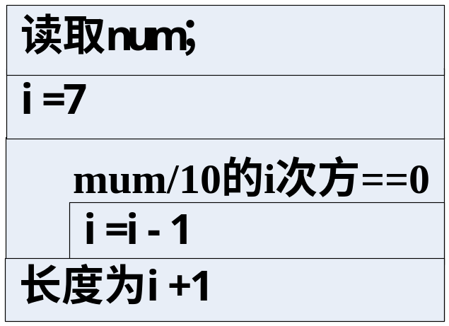
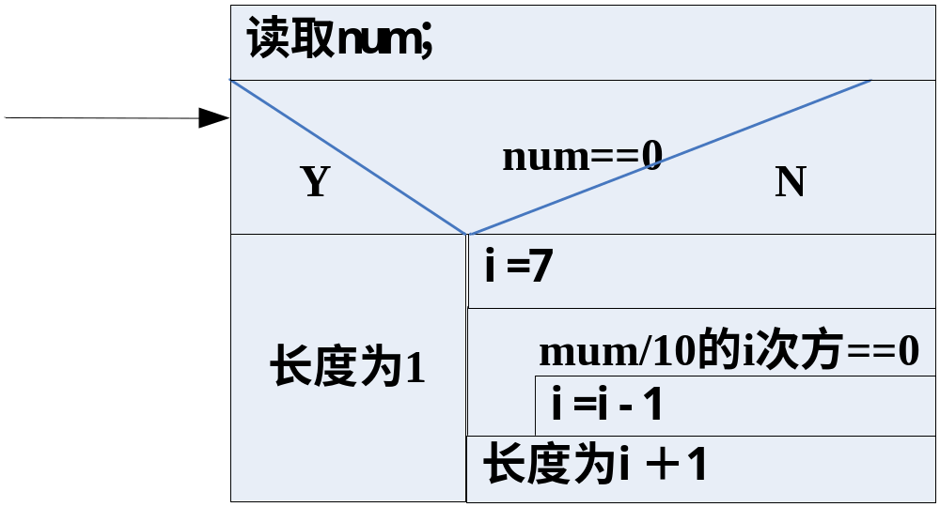
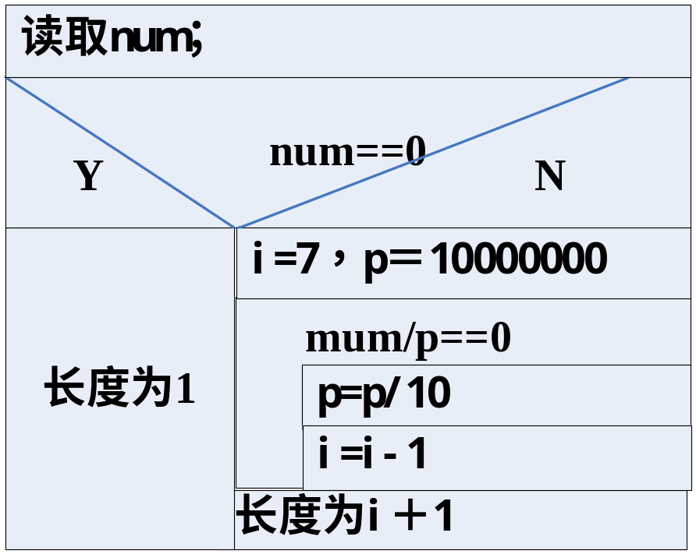
增加对输入为0的判断
进一步细化

Slide 29
补充例题2 分解数字
输入一个不超过8位的正整数，要求把这个整数分解为单个数字，然后打印出每一个数字（每一个数字之间用两个空格分开）。例如用户输入了4200，程序打印结果为：4 2 0 0。设计算法。
  第1步：得到num最高位4并输出，num=200
  第2步：得到num最高位2并输出，num=0
  第3步：得到num最高位0并输出，num=9
  第4步：得到num最高位0并输出，num=0

Slide 30
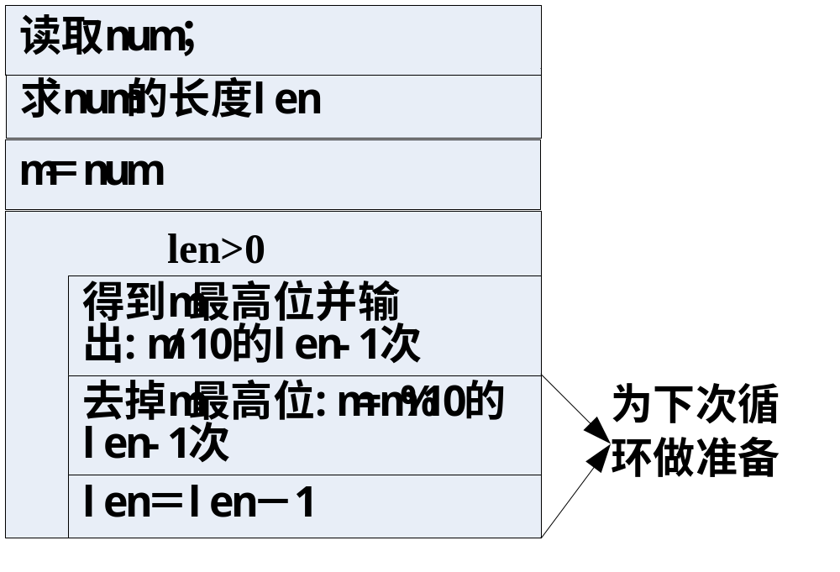
分解数字
求num的长度len，以及p（p为10的len-1次方）
细化
得到m最高位并输出：m/p
去掉m最高位：m=m%p
p=p/10; len=len-1

Slide 31
补充例题3：设计算法，判断一个正整数是否是回文数。回文数是指正读和反读都一样的数。
算法1：
  比较第1位和倒数第1位
  比较第2位和倒数第2位
  …
算法2：反着读，假设读得的数为reverseNum，判断num和reverseNum是否相等

Slide 32
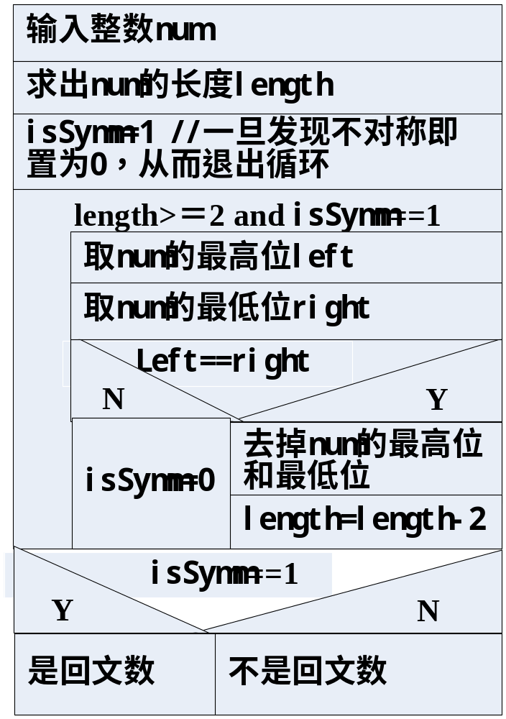
算法1

Slide 33
算法2分析
以求a₀a₁a₂a₃的逆数为例，假设reverse实现逆着读
reverse(a₃)=a₃
reverse(a₂a₃)=a₃a₂=a₃*10 + a₂= reverse(a₃)*10+a₂
reverse(a₁a₂a₃)=a₃a₂a₁=a₃a₂*10 + a₁
=reverse(a₂a₃)*10+ a₁
reverse(a₀a₁a₂a₃)=a₃a₂a₁a₀ =a₃a₂a₁*10+a₀
=reverse(a₁a₂a₃)*10+a₀
先求a₃的逆数，然后可求得a₂a₃的逆数，接着可求得a₁a₂a₃的逆数，最后可求得a₀a₁a₂a₃的逆数

Slide 34
判断回文数-算法2
以求1234的逆数为例：
reverse(4) =4
reverse(34) = reverse(4)*10+3 = 4*10+3 = 43
reverse(234) = reverse(34)*10+ 2 =432
reverse(1234) = reverse(234)*10+1 = 432*10+1 = 4321
反复做的事情是:从右至左，依次取得一位数字，然后将该数字组装到逆序读得的数中

Slide 35
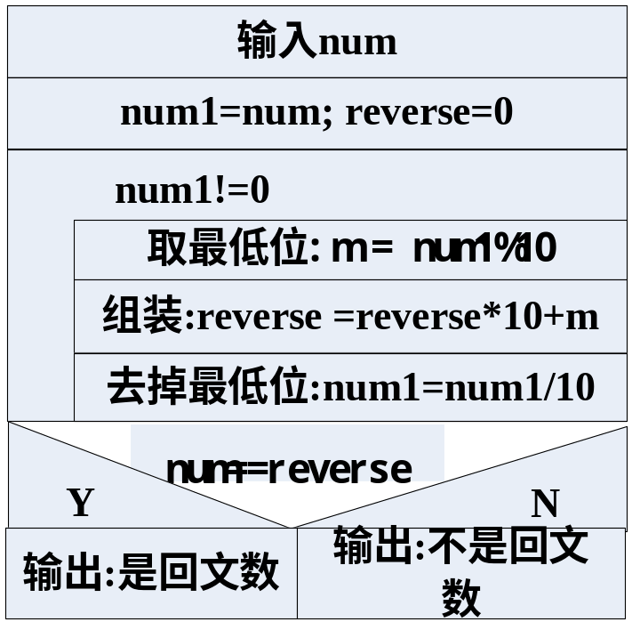
判断回文数
算法2

Slide 36
判断回文数-算法2
#include<stdio.h>
#include<stdlib.h>
main()
{
int num;//存放输入的整数
int num1; /*循环中处理的数,每循环一次,右边少一位,假设num为1234,则 num1初始值为1234,然后是123,然后是12......;*/
int reverse;/*是用分解出来的数字组成的新数*/
int m;/*m:存放每一个分解出来的数字;*/
printf("请输入一个小于8位的正整数:"); //读取要判断的整数
scanf("%d",&num);

Slide 37
判断回文数-算法2
/*从右到左依次取出各个数字组装成一个新的整数保存到reverse中*/
num1=num;
reverse=0;
while(num1!=0){
m=num1%10; /*取出num1的最低位*/
reverse=reverse*10+m; /*将最低位组装到reverse中*/
num1=num1/10; /*去掉num1的最低位*/
}
if (num==reverse)
printf("%d 是回文数\n",num);
else
printf("%d 不是回文数\n",num);
system("PAUSE");
return 0;
}

Slide 38
补充例题4：将一个由数字字符组成的字符串转换为整数或者小数并输出。如：
输入:134.567#
输出:134.567

Slide 39
#include<stdio.h>
main()
{
char ch;
int num; //存放小数点前面的字符转换后得到的整数
float fnum; //存放小数点后面的字符转换后得到的浮点数
int n; //存放字符对应的数字
int p; // 存放小数点后面的字符转换后得到的数字对应的基数1/p。小数点后第一位数的基数是1/10
int flag;//用于表示输入的字符中是否有小数点。若有，则flag值为1；否则为0
num = 0;
fnum = 0;
p = 10;
flag = 0;
printf("please input the string:");
算法1：逐情况对字符进行处理

Slide 40
scanf("%c",&ch);
while( ch != '#'){
if (ch=='.')
flag = 1;//flag为1，表示输入了小数点
else{ //处理小数点之前的字符
n = ch - '0';
if (flag == 0){//若输入的是小数点之前的数
num = num * 10 + n;
}
else{//处理小数点之后的字符
fnum = fnum + (float)n / p; //必须进行强制类型转换，否则n/p结果为0
p = p * 10;
}
}
scanf("%c",&ch);
}

Slide 41
if (flag == 0)
printf("the result is:%d\n",num);
else
printf("the result is:%f\n",num+fnum);
system("pause");
return 0;
}

Slide 42
#include<stdio.h>
main()
{
char ch;
int num;
float fnum;
int n,p,flag=0;
printf("please input the string:");
//处理整数部分
num = 0;;
scanf("%c",&ch);
while(ch != '.' && ch != '#'){
n = ch - '0';
num = num * 10 + n;
scanf("%c",&ch);
}
算法2：先循环处理小数点前面的字符，再循环处理小数点后面的字符

Slide 43
if (ch=='.'){
//处理小数部分
p = 10; flag = 1; //flag为1表示有小数部分
scanf("%c",&ch);
while(ch != '#'){
n = ch - '0';
fnum = fnum + (float)n / p; //必须进行强制类型转换，否则n/p结果为0
scanf("%c",&ch);
p = p * 10;
}
}
if (flag == 0)
printf("the result is:%d\n",num);
else
printf("the result is:%f\n",num+fnum);
system("pause");
return 0;
}

Slide 44
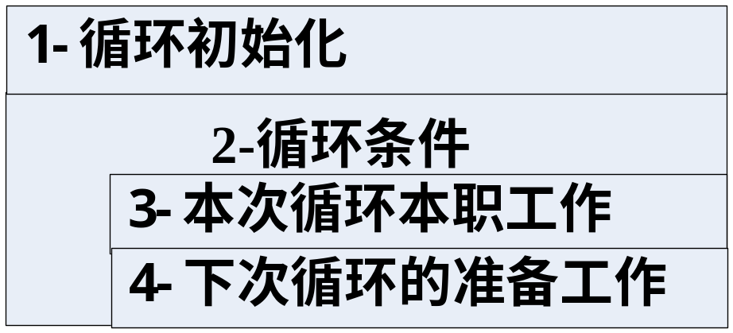

算法设计总结-1
很多题目都需要循环结构进行求解。
当一时难以整理出每次循环（迭代）所做的事情时，可以先看一下如果这件事情交给人做的话，一步一步是怎么做的。
在上一步基础上抽象出循环结构的四个方面：

Slide 45
算法设计总结-1
在4中，要对出现在2和3中的某些变量进行修改，为下次循环做好准备，并使得循环能最终结束。
思考上述四项工作有无先后顺序？应该是什么顺序？
2和3一般没有绝对的先后顺序。
在分析清楚2和3后，才分析4（为什么？）。
一般将1放在最后分析

Slide 46




算法设计总结-2
结构化的程序设计强调程序设计风格和程序结构的规范化，提倡清晰的结构。
采用自顶向下, 逐步细化的程序设计方法，有助于控制问题的规模和复杂性，降低问题求解的难度。

Slide 47
4.8 结构化程序设计小结
三种基本结构
顺序结构
选择结构
if、if-else、switch
循环结构
while、do-while、for

Slide 48
4.8 结构化程序设计小结
结构化程序设计规则：
1）从最简单的流程图开始；
2）任何矩形框（动作）都可以被两个按顺序放置的矩形框（动作）取代；
3）任何矩形框（动作）都可以被任何控制结构（顺序、选择、循环）取代；
4）规则2和规则3可以按照任何顺序运行多次。

Slide 49



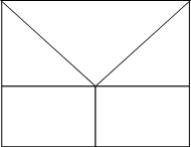
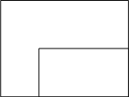
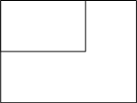
4.8 结构化程序设计小结
规则1
规则2：栈式控制规则
规则3：嵌套式控制规则

Slide 50
4.8 结构化程序设计小结
结构化程序设计的优点：
只使用少量的、简单的单入口/单出口程序块并且只用两种方式组装这些程序块
C语言中，简单的if结构可以实现任何选择形式，while结构可以实现任何形式的循环。
因此，C语言程序所需的任何控制结构可以用以下三种控制结构完成：
－ 顺序结构
－ if结构
－ while结构

Slide 51



